Slide 1


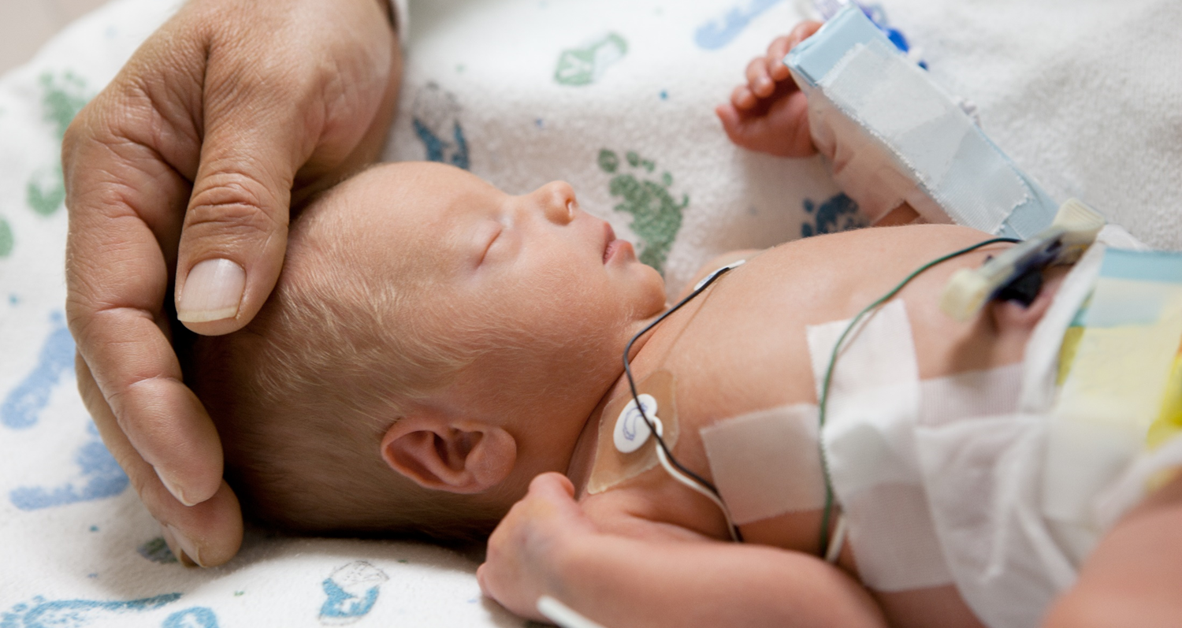
25 Noiembrie 2020
Dotare Spitalul Județean de Urgență Oradea

Slide 2

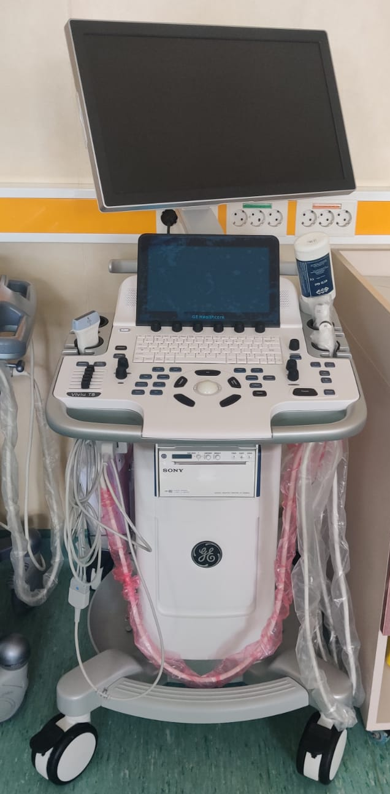
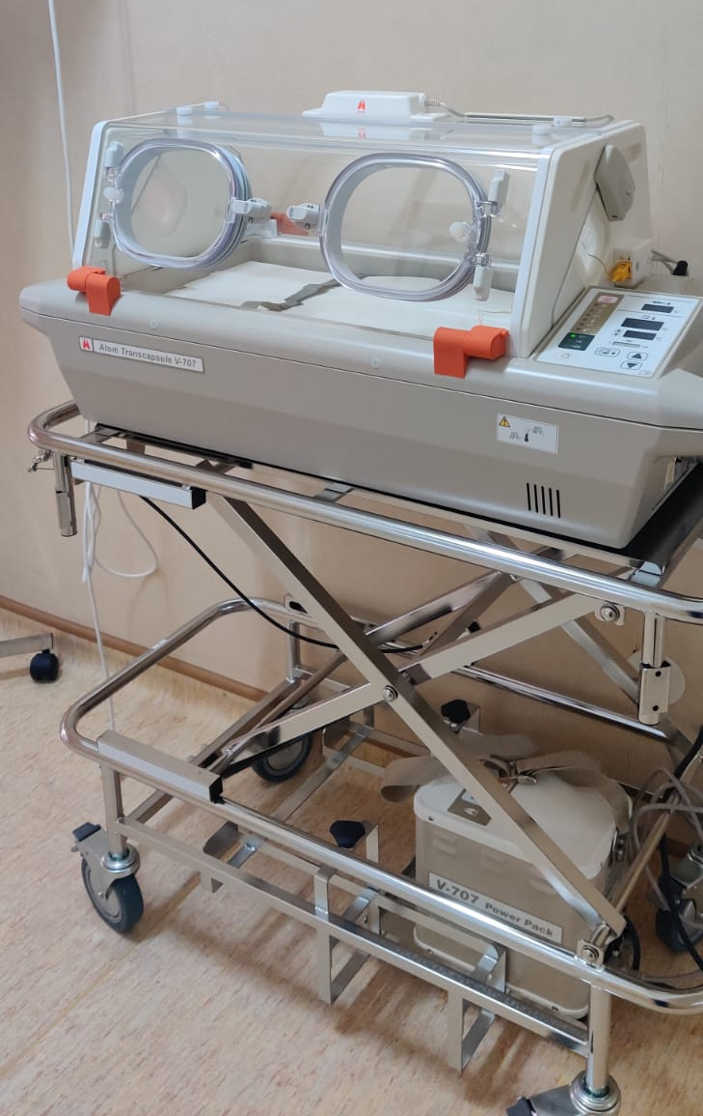
Ecograf cu 3 sonde
Incubator de transport
47.097 de Euro

Slide 3
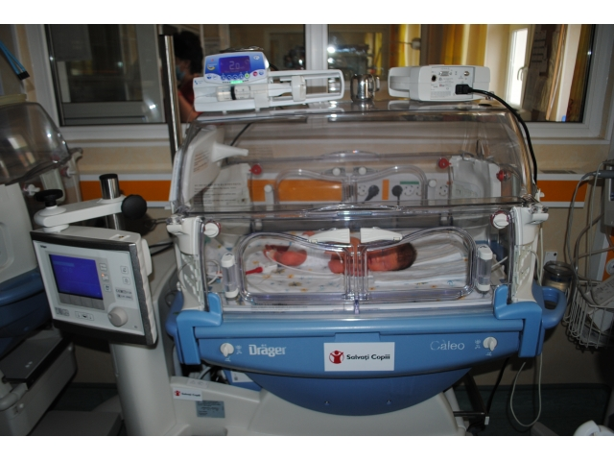
Dotări anterioare 2014-2019
2 Pulsoximetre
2 Bilirubinometre transcutanate
3 x Monitoare de funcții vitale
2 x Incubatoare terapie
1 x Ventilator
1 x Monitor portabil
1 x Masă de resuscitare
Valoare totală 76.500 de Euro

Slide 4
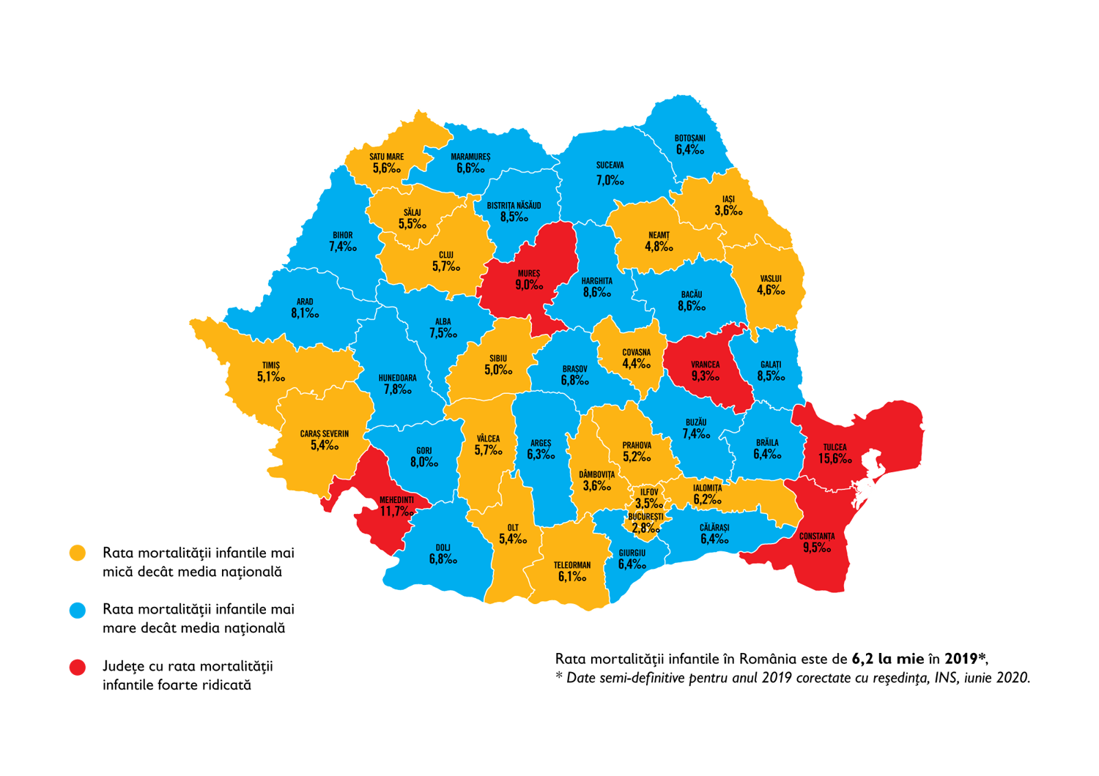
7,4‰ rata mortalității infantile în județul Bihor

Slide 5
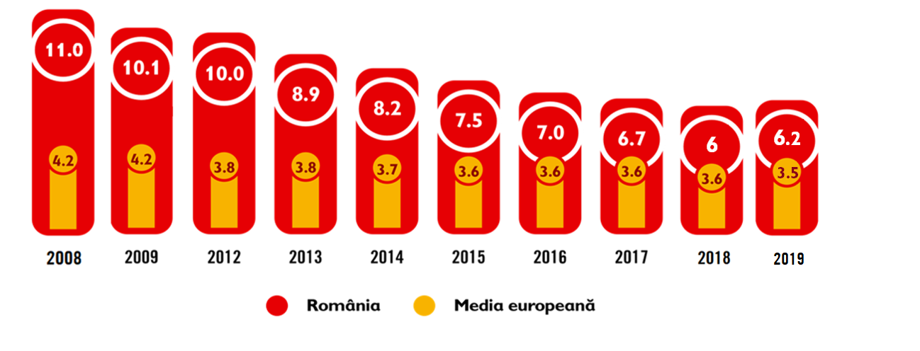
Una dintre cele mai ridicate rate a mortalității infantile din UE
Rata mortalității infantile din România (6,2‰) este aproape de două ori mai mare față de media UE*
*Date temporare pentru anul 2019 , INS, iunie 2020

Slide 6
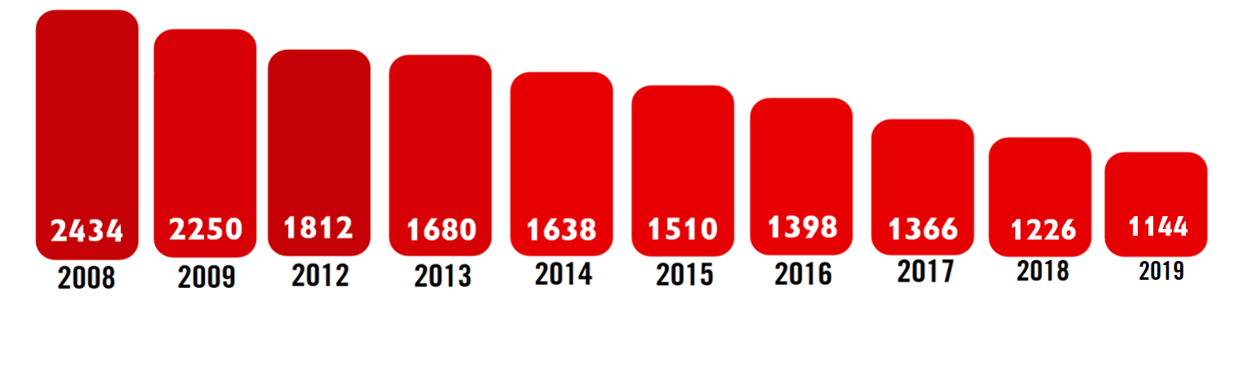
Număr de copii sub 1 an decedați în România
*Date temporare pentru anul 2019, INS, iunie 2020

Slide 7
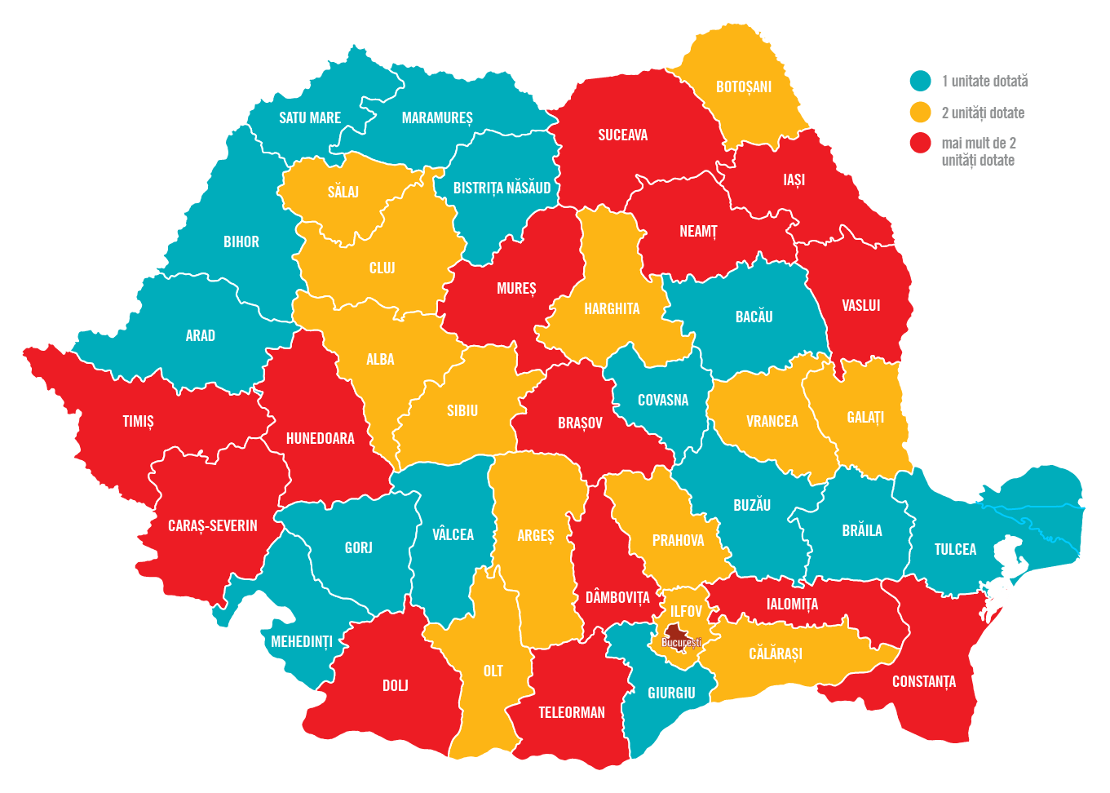
Județele unde am sprijinit unitățile medicale cu echipamente moderne

Slide 8
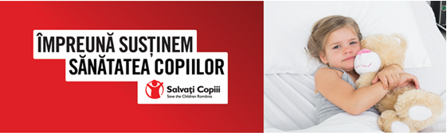



Programul națioanal de reducere a mortalității infantile
2010-2020
100 DE UNITĂȚI SANITARE
830 ECHIPAMENTE
Aproape 6 Milioane de Euro

Slide 9
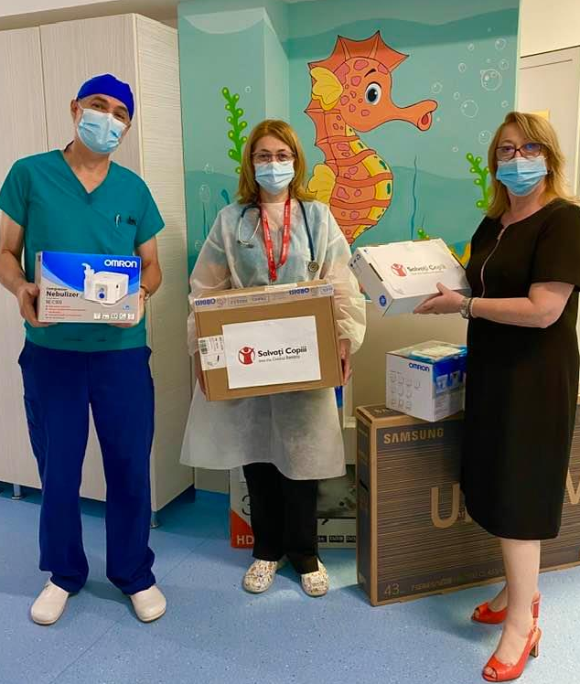
Intervenția Salvați Copiii în anul 2020
55 de unități medicale și de îngrijire pacienți
79 de cabinete de medicină de familie
6.800 de cadre medicale
Peste 269.007 echipamente și materiale medicale indispensabile

Slide 10
Intervenția Salvați Copiii în anul 2020
Spitalul Județean de Urgență Piatra-Neamț
Spitalul Județean de Urgență Slobozia
Spitalul Clinic Județean De Urgență Sf. Apostol Andrei Constanța
Spitalul Municipal Turda, Cluj
Spitalul Municipal Moreni, Dâmbovița
Spitalul Orășenesc Țăndărei, Ialomița
Spitalul Municipal prof. Irinel Popescu Băilești-Dolj
Spitalul Orășenesc Găești, Dâmbovița
Spitalul Județean de Urgență Alexandria, Teleorman
Spitalul Orășenesc Videle, Teleorman
Spitalul Municipal "Dr. Aurel Tulbure" Făgăraș
Spitalul de Urgență Petroșani
Spitalul Clinic de Obstetrică și Ginecologie Cuza Vodă
Spitalul Clinic de Urgenţă pentru Copii “Grigore, Alexandrescu”- Secția ORL, ATI si Terapie nou născuți
Spitalul Clinic Județean de Urgență Cluj-Napoca secția neonatologie I, neonatologie II și ORL
Spitalul Județean de Urgență "Sf. Pantelimon" din Focșani
Maternitatea Polizu
Spitalul Clinic de Urgență "Sf. Pantelimon„
Spitalul Universitar de Urgență București
Maternitatea Cantacuzino
Spitalul Clinic de copii Dr. Victor Gomoiu
Maternitatea Giulești
Spitalul Clinic Filantropia
Spitalul Clinic Malaxa
Centrul de Urgențe Stomatologice pentru Copiii din București
Institutul de Boli Cardiovasculare şi Transplant Târgu Mureș
Spitalul de Urgență Petroșani, Hunedoara
Spitalul Municipal Fălticeni, Suceava
Spitalul Județean de Urgență Alexandria
Spitalul de Copii Brașov
Spitalul Clinic de Urgență Arad
Spitalul Județean Neamț
HOSPICE Casa Speranței
Spitalul Municipal Sebeș, Alba
Spitalul de Urgență Zalău, Sălaj
Spitalul Militar de Urgenţă "Dr. Aristide Serfioti" Galaţi
Spitalul Clinic de Urgență "Bagdasar-Arseni„
Spitalul Județean de Urgență "Sfântul Ioan cel Nou" Suceava
Spitalul Clinic de Urgență Sibiu
Spitalul Județean Reșița
Spitalul Județean de Urgență Mavromati Botoșani
Spitalul Clinic de Boli Infecțioase Sfânta Parascheva, Iași
Maternitatea Bucur din cadrul Spitalului Clinic de Urgență Sf. Ioan
Institutul Național pentru Sănătatea Mamei și Copilului Alessandrescu-Rusescu București - secția pediatrie (INSMC)
Spitalul de Copii Sfânta Maria Iași
Spitalul Clinic Județean de de Urgență Clinica Obstetrică Ginecologie 2 Târgu Mureș
Spitalul Municipal Câmpulung Moldovenesc Suceava
Spitalul Orășenesc Gura Humorului
Spitalul Municipal Rădăuți
Centrul de Tip Familial ”Visătorii” din Comuna Fundu Moldovei
Spitalului Clinic de Urgență pentru Copii "Louis Țurcanu" Timișoara:
Spitalului Județean Timiș
Maternitatea Odobescu Timișoara
Centrul Medical "Cristian Șerban" Buziaș Timiș
74 de cabinete de medicină de familie din județul Suceava
5 cabinete de medicină de familie din Județul Timiș

Slide 11
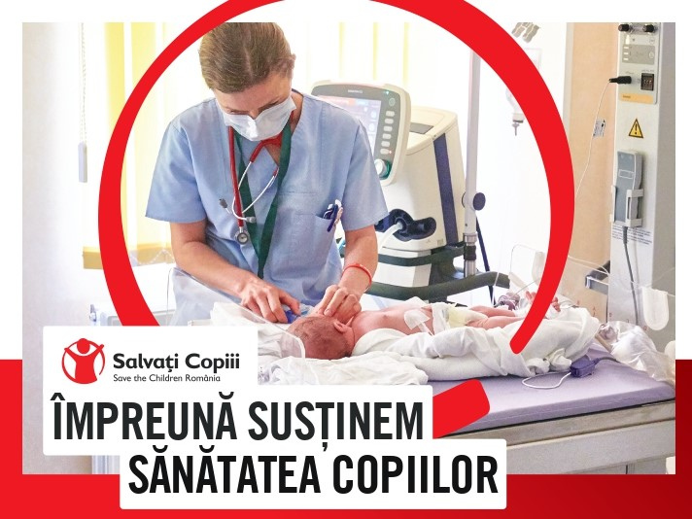
Direcționează 20% din impozitul pe profit pentru dotarea secțiilor pentru copii cu echipamente medicale, prin Organizația Salvați Copiii, până la 31 decembrie

Slide 12
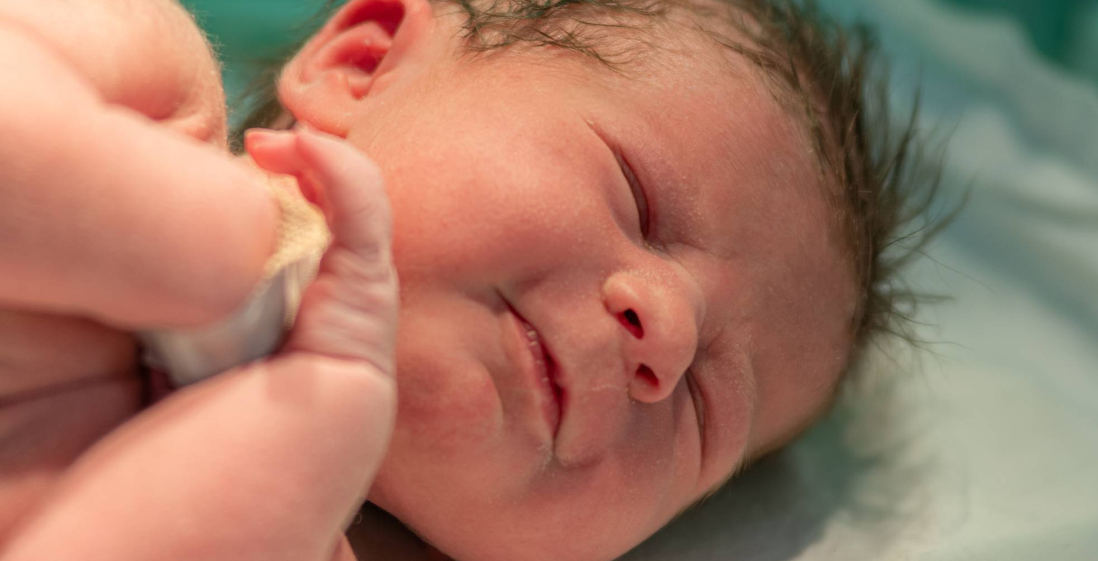
VĂ MULȚUMIM!
www.salvaticopiii.ro

